Slide 1
Planejamento de capacidade e gerenciamento de infraestruturas de suprimento de energia para data center
Carlos Julian Menezes Araújo
cjma@cin.ufpe.br
Orientador: Prof. Paulo Maciel
prmm@cin.ufpe.br

Slide 2
Sumário
Introdução
Contexto
Motivação
Problema
Trabalhos Relacionados
Objetivos
Contribuições
Metodologia

Slide 3
Introdução
Nos dias de hoje, num mundo cada vez mais conectado a Internet diversas empresas são pressionadas pelo mercado a oferecer serviços com alta confiabilidade e disponibilidade.
Exemplo:
Internet Banking, e-commerce, web hosting, etc.

Slide 4
Contexto
Data center é o resultado da consolidação dos sistemas computacionais que realizam = processamento + armazenamento + comunicação
É considerado um ambiente especializado que protege os equipamentos valiosos e a propriedade intelectual das empresas.
Além disso, é um componente importante na infraestrutura da Internet.

Slide 5
Motivação
Expansão da Internet e a disponibilização de diversos serviços como Web-hosting, e-commerce, redes sociais.
Empresas que gerenciam data centers verificaram que seus ambientes são insuficientes em infraestrutura e capacidade.

Slide 6
Motivação
Devido ao crescimento da demanda, os data centers tem se tornado cada vez mais complexos.
Gerenciar a quande quantidade de dispositivos se tornou um grande desafio.

Slide 7
Problema
É possível realizar um planejamento de capacidade e gerenciamento do sistema de suprimento de energia em um data center, de tal modo que o ambiente esteja conforme especificações e possa suportar o contínuo crescimento da demanda?

Slide 8
Trabalhos Relacionados
(Wiboonrat, 2008) – Analisou a topologia Tier IV para data centers utilizando FMECA (Failure Modes, Effect and Criticality Analysis) e RBD (Reliability Block Diagram).
(Arno, 2010) – Analisou a topologia Tier usando RBD.
(Le, 2010) – Apresentou um framework e algumas políticas para gerenciar o consumo de enrgia respeitando acordo de nível de serviço (SLA).

Slide 9
Trabalhos Relacionados
(Bohra, 2010) – Desenvolveu um modelo para monitoramento do consumo de energia em data center.
(Callou, 2011) – Propôs um conjunto de modelos formais para estimar o impacto na sustentabilidade das arquiteturas de DC.

Slide 10
Objetivos
Este trabalho proverá subsídios ao projetista no planejamento de capacidade e gerenciamento da infraestrutura de energia em data center
Proposição de uma metodologia para o planejamento de capacidade
Proposição de modelos que permitam a representação de arquiteturas de suprimento de energia

Slide 11
Objetivos
Análises considerando métricas de eficiência, custo, consumo e dependabilidade
Utilização de modelos de otimização para definição de arquiteturas
Definição de políticas para o gerenciamento do consumo energético

Slide 12
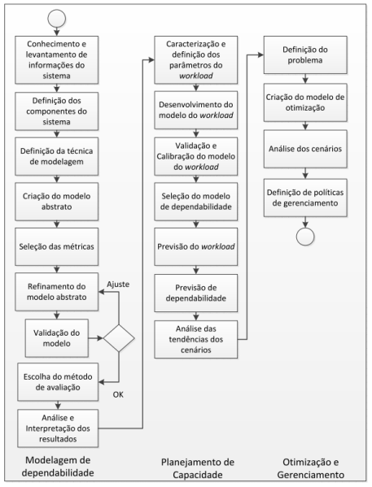
Metodologia

Slide 13
Contribuições
Modelagem
Indicadores
Workload
Otimização
Políticas de gerenciamento

Slide 14
Obrigado!

